Slide 1
Unit Test White Box Testing
Muhamad Abdul Murod
201011402285
07TPLP016
UTS - Testing dan QA Perangkat Lunak

Slide 2
Daftar Isi
01
04
02
03
Unit Test
Study Case Github
White Box Testing
CI / CD (Continuous Integration / Continuous Delivery)

Slide 3
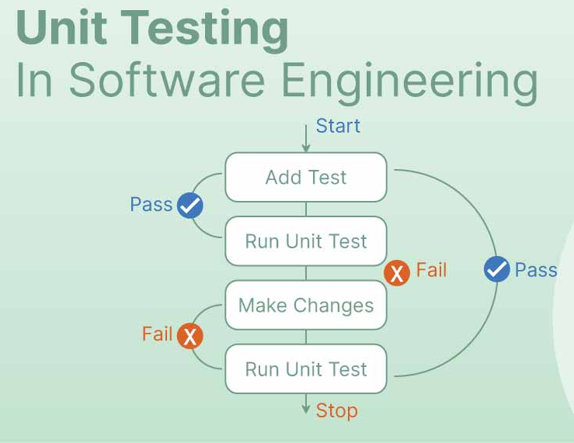
Unit Test
01

Slide 4
Apa itu Unit Test?
Unit test adalah jenis pengujian perangkat lunak yang digunakan dalam pengembangan perangkat lunak untuk memeriksa komponen atau unit terkecil dari kode sumber, seperti fungsi atau metode, dan memastikan bahwa unit tersebut berfungsi dengan benar. Tujuan dari unit test adalah untuk mengisolasi dan menguji setiap unit secara terpisah untuk memastikan bahwa unit tersebut memenuhi spesifikasi fungsionalnya.
Beberapa karakteristik penting dari unit test adalah:
Isolasi
Otomatisasi
Deterministik
Memeriksa Logika Fungsional
Cepat dan Ringan
Dokumentasi Hidup

Slide 5
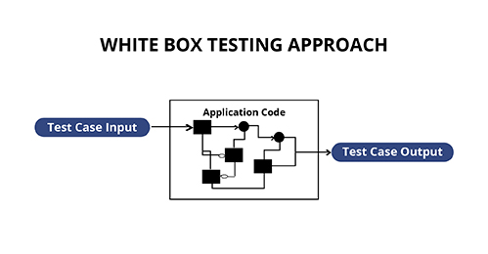
White Box Testing
02

Slide 6
Apa itu White Box Testing?
White box testing, juga dikenal sebagai clear box testing, glass box testing, atau structural testing, adalah jenis pengujian perangkat lunak yang melibatkan pemeriksaan dan pengujian struktur internal dari komponen perangkat lunak. Dalam white box testing, pengujian dilakukan dengan mempertimbangkan pengetahuan tentang bagaimana kode sumber diimplementasikan dan berfokus pada detail internal perangkat lunak, seperti aliran logika, struktur data, dan pernyataan kode.
Beberapa karakteristik penting dari unit test adalah:
Isolasi
Otomatisasi
Deterministik
Memeriksa Logika Fungsional
Cepat dan Ringan
Dokumentasi Hidup

Slide 7
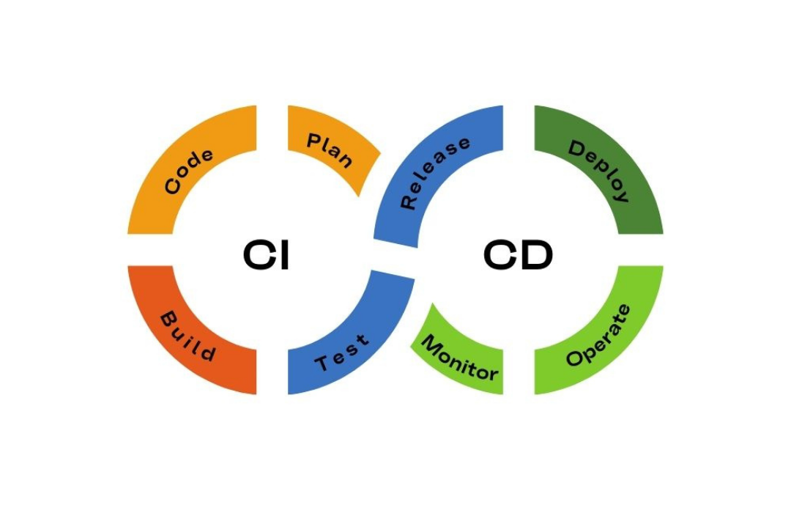
CI / CD (Continuous Integration / Continuous Delivery)
03

Slide 8
Apa itu CI / CD?
CI/CD adalah singkatan dari Continuous Integration (CI) dan Continuous Deployment (CD), yang merujuk pada praktik-praktik dalam pengembangan perangkat lunak yang bertujuan untuk mengotomatisasi dan mempercepat proses pengembangan, pengujian, dan penerapan perangkat lunak.
CI adalah praktik di mana pengembang secara teratur menggabungkan perubahan kode ke dalam repositori bersama atau basis kode utama.
CD adalah kelanjutan dari CI yang melibatkan otomatisasi penerapan (deployment) perangkat lunak ke lingkungan produksi setelah berhasil melewati semua tahap pengujian dan persyaratan tertentu.
Manfaat dari CI/CD termasuk:
Peningkatan kualitas perangkat lunak dengan mendeteksi masalah segera setelah mereka muncul.
Peningkatan kecepatan pengembangan dan pengiriman perangkat lunak.
Pembaruan perangkat lunak yang lebih terkendali dan terukur.
Otomatisasi proses pengujian dan penerapan, mengurangi tugas berulang manusia dan kesalahan manusia.

Slide 9
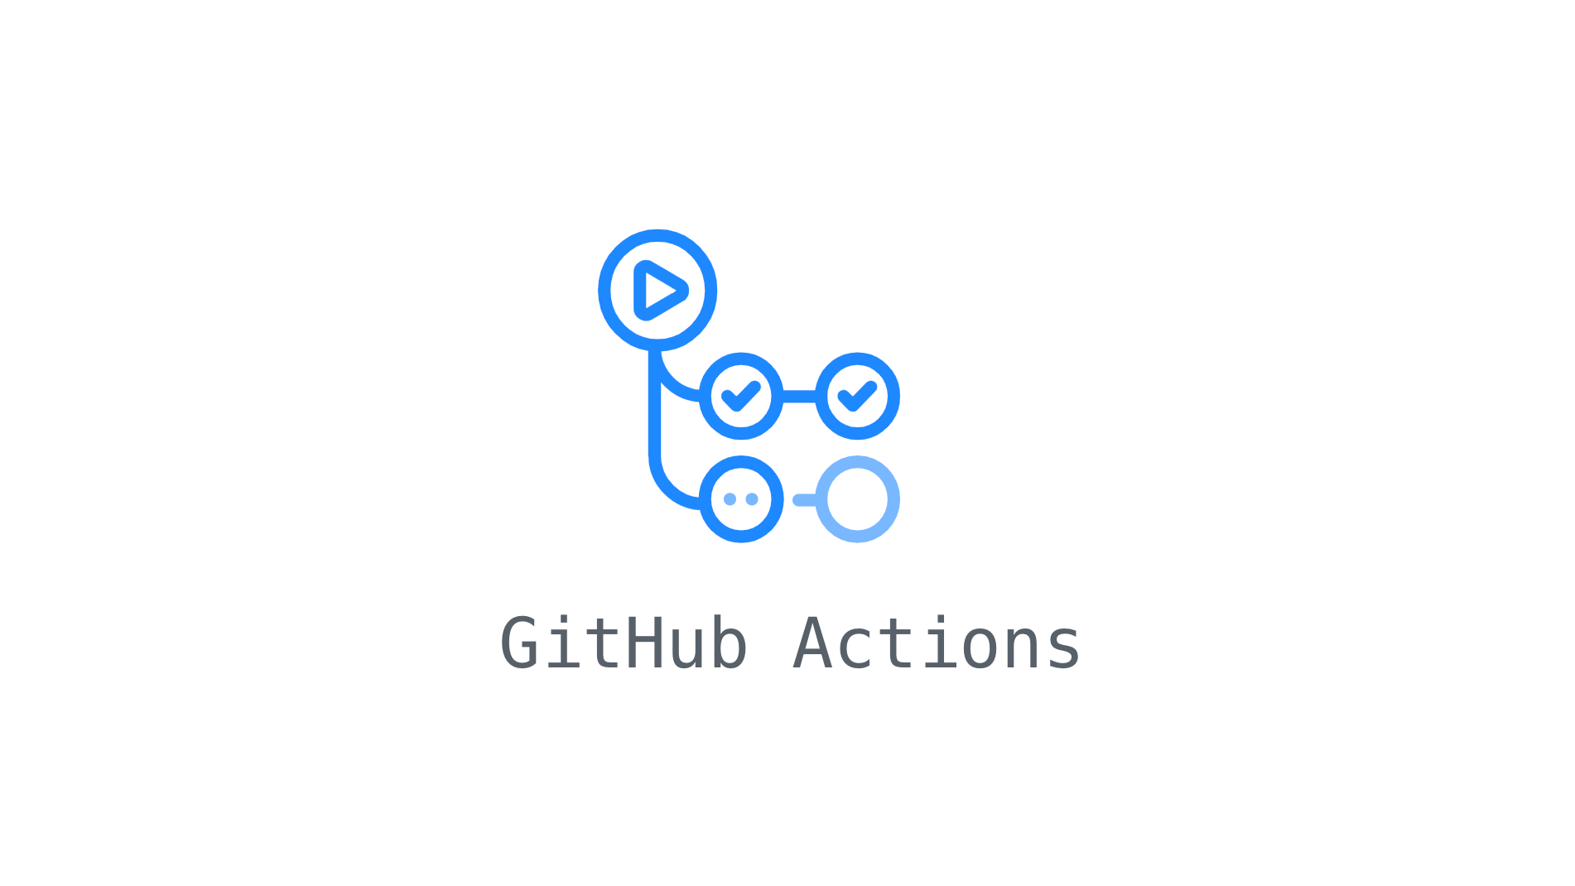
Study Case Github
04

Slide 10
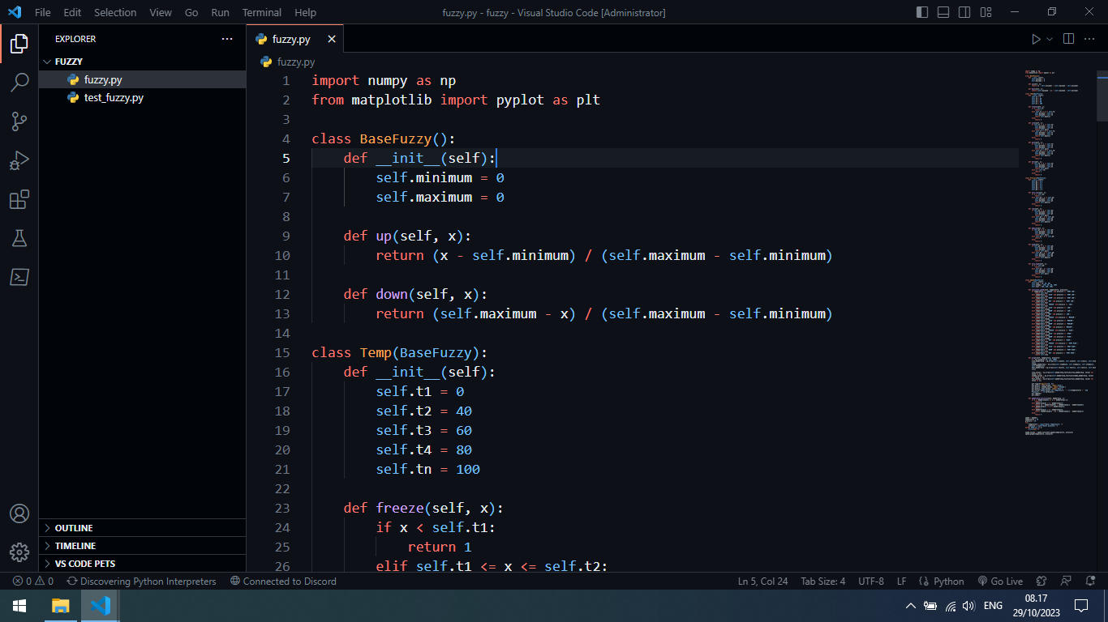
Study Case Github
1. Buat file fuzzy.py di vs code

Slide 11
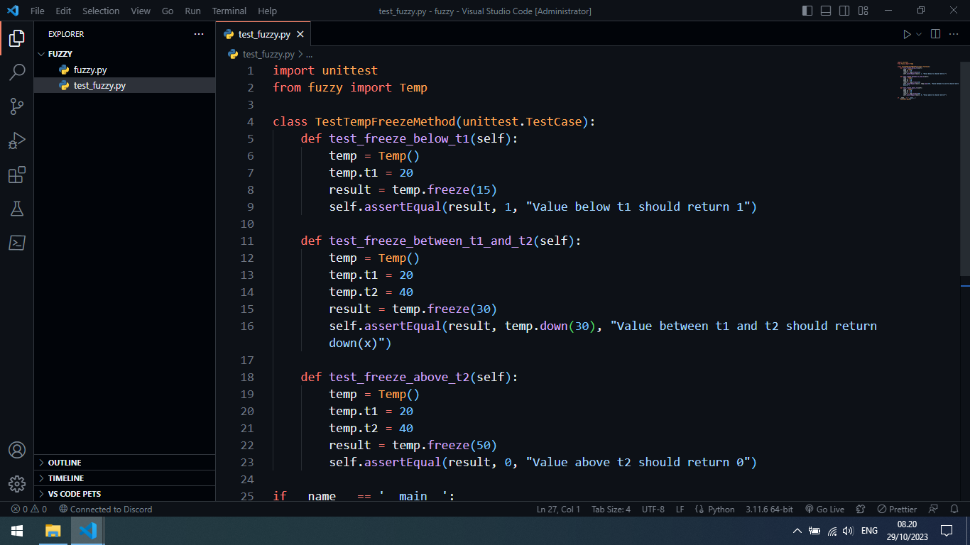
Study Case Github
2. Buat file test_fuzzy.py di vs code

Slide 12
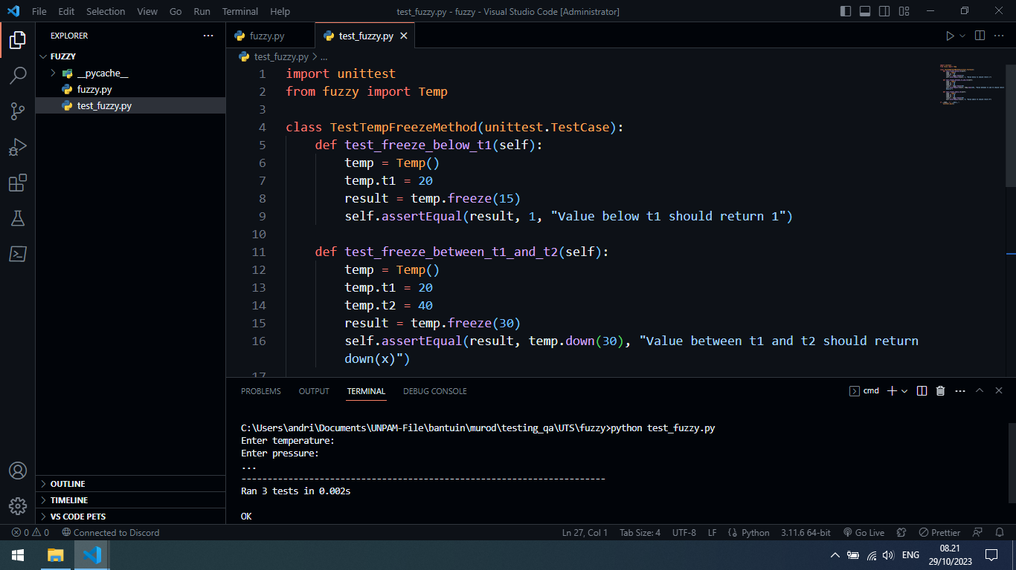
Study Case Github
3. Buka terminal lalu ketik python test_fuzzy.py

Slide 13
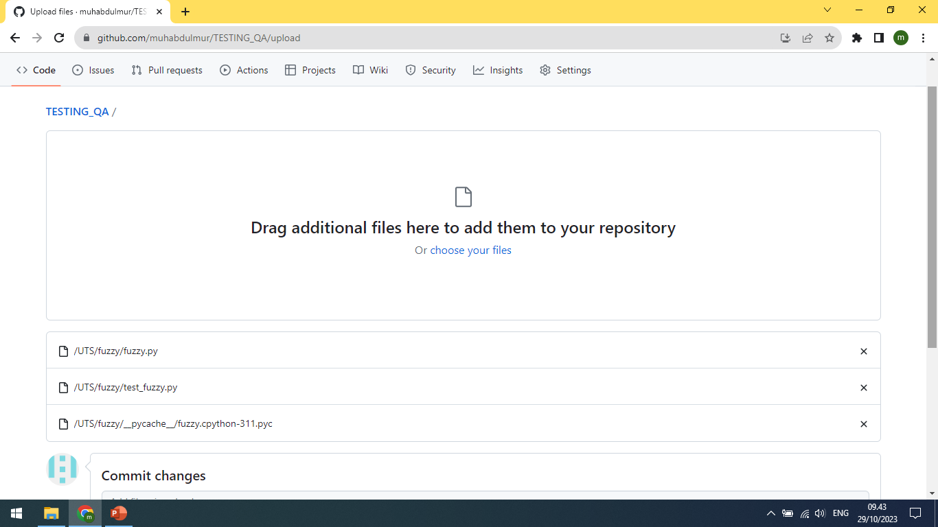
Study Case Github
4. Upload fuzzy ke github dengan membuat repository baru

Slide 14
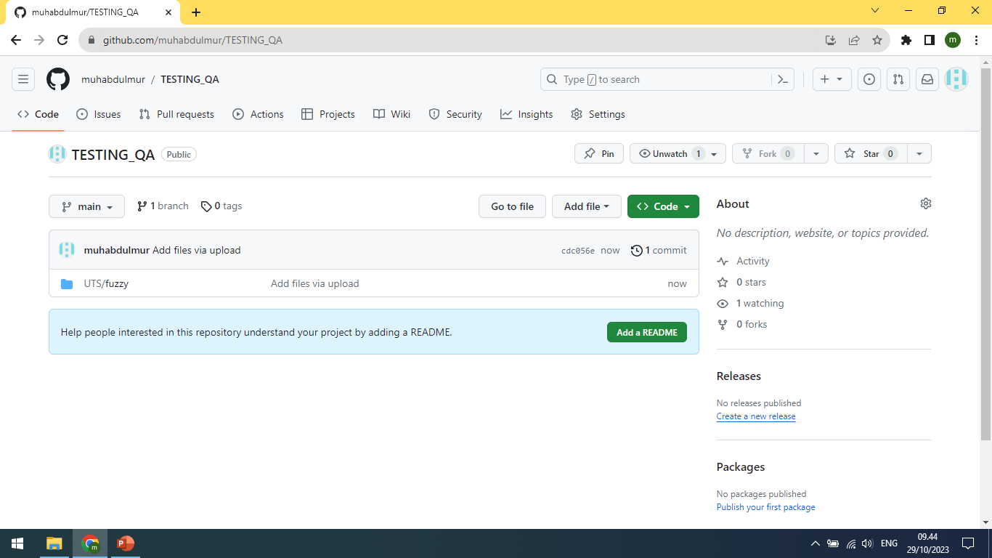
Study Case Github
5. Setelah berhasil terupload, buka tab Actions

Slide 15
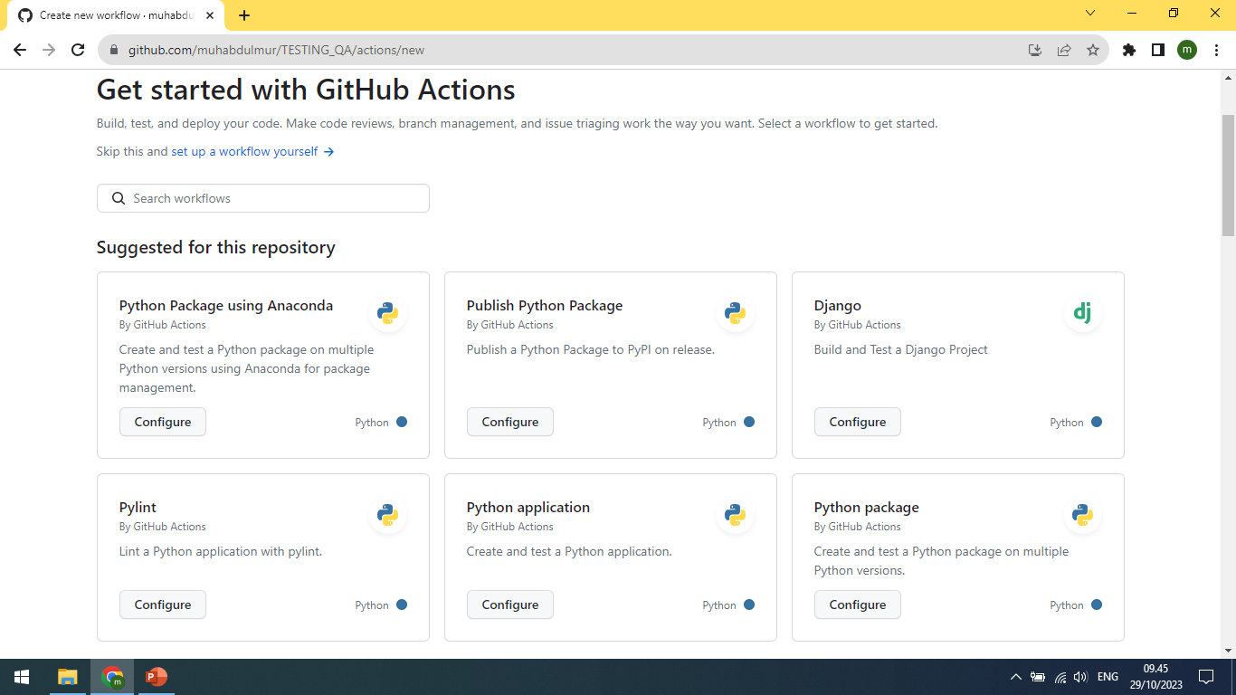
Study Case Github
6. Pilih Python application > configure

Slide 16
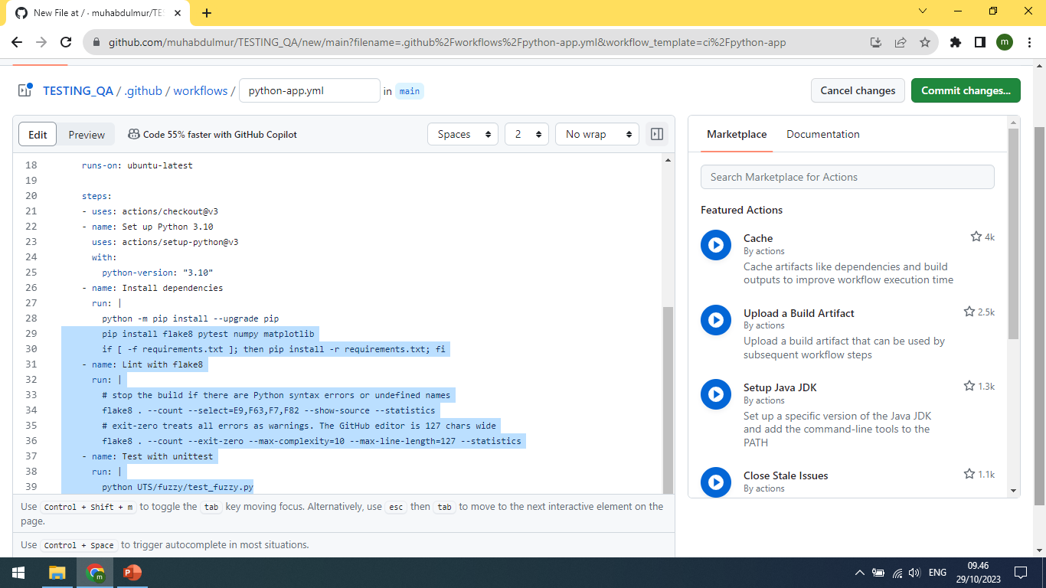
Study Case Github
7. Ubah code yang di seleksi lalu klik tombol commit changes

Slide 17
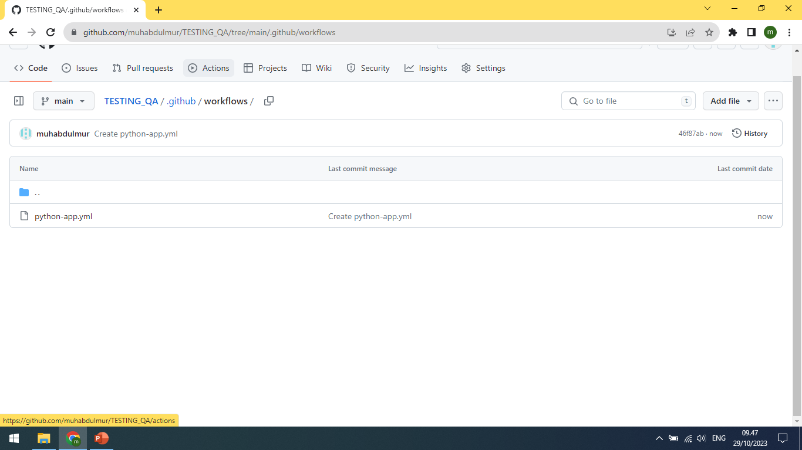
Study Case Github
8. Buka tab Actions lagi

Slide 18
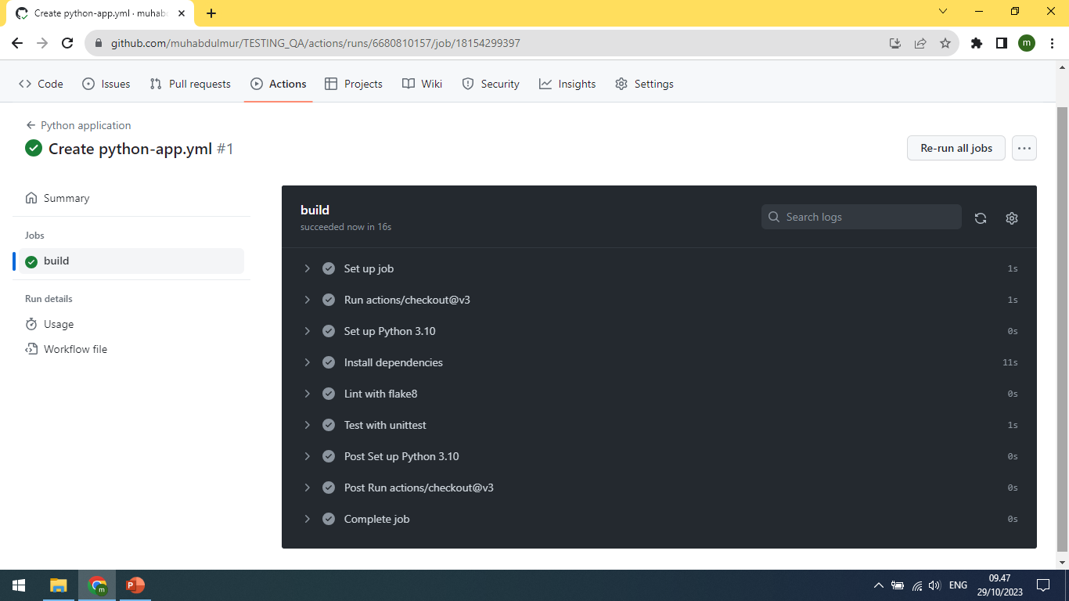
Study Case Github
9. Build testing berhasil

